Slide 1


U5 OPTIMIZACIÓN DE SOFTWARE: REFACTORIZACIÓN
Entornos de Desarrollo – 1ºDAW
Miguel Trigueros Muñoz
Basado en el trabajo de
versión 23.04
Bajo licencia CC BY-NC-SA 4.0

Slide 2
INTRODUCCIÓN

Slide 3
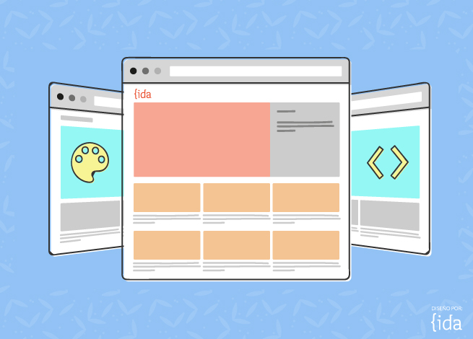


INTRODUCCIÓN
Por qué optimizar
Dos aplicaciones pueden parecer idénticas para el usuario final
Y sin embargo tener un diseño y código fuente completamente distinto
Probablemente, en el día a día, el usuario no note diferencia
Pero, durante el desarrollo o, cuando se deba modificar la aplicación
Tanto el diseño como la optimización adecuados del código jugarán un papel transcendental
Si aprendemos a hacer las cosas bien desde el principio, nos costará el mismo esfuerzo y, a la larga, el proceso será mucho más eficiente
foto
foto
Esta foto de Autor desconocido está bajo licencia CC BY-SA-NC

Slide 4
Refactorización
Cambiar para seguir haciendo lo mismo

Slide 5
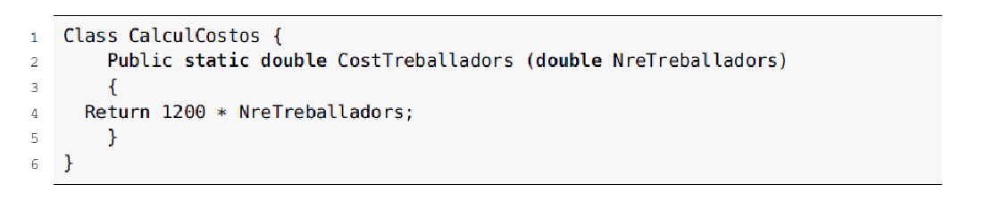
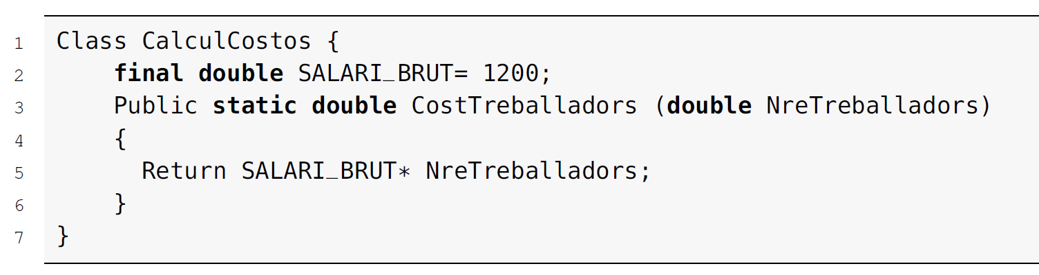
Refactorización
Ejemplo sencillo

Slide 6
Refactorización
El término refactorización hace referencia a los cambios efectuados en el código de programación desarrollado, sin implicar ningún cambio en los resultados de su ejecución.
Es decir, se transforma el código fuente manteniendo intacto su comportamiento, aplicando los cambios sólo en la forma de programar o en la estructura del código fuente, buscando su optimización.

Slide 7
Refactorización
12 = 3 x 4 = 3 x 2 x 2

Slide 8
Refactorización
Ventajas
Previene la aparición de problemas habituales en el mantenimiento
Duplicidad del código
Aumento de la complejidad
Simplifica el diseño
Permite el trabajo en equipo
Permite el trabajo entre equipos
Prever necesidades futuras
Mejor entendimiento de las estructuras de programación utilizadas
Facilita la detección de errores
Robustez
Agiliza la programación
Leemos código 10 veces más que escribimos
Satisfacción profesional

Slide 9
Refactorización
Limitaciones
Personal no preparado
Obsesión por la optimización
Repercusiones cuando no todo el equipo utiliza las mismas técnicas
Necesaria comunicación dentro del equipo
Interacción con bases de datos o interfaces
Ciertos cambios en nuestro código pueden necesitar cambios en las estructura de la base de datos
Rediseñar la base de datos
Migrar los datos
A veces no se tiene acceso al código de la interfaz gráfica

Slide 10
Patrones de refactorización

Slide 11
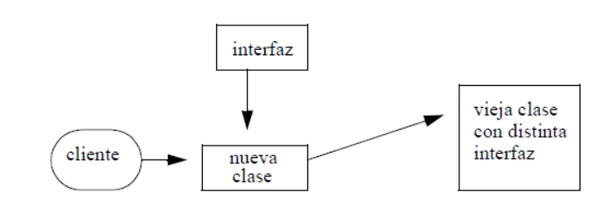
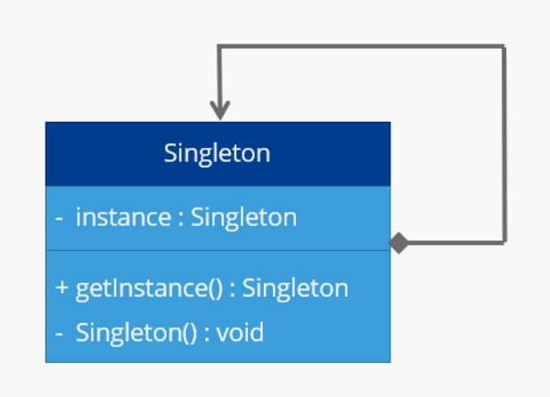
Patrones de refactorización
Un patrón ofrece una solución estándar a problemas que se repiten habitualmente en programación
La solución ha sido validada anteriormente
Suele tener un nombre
También hay patrones de diseño
Adaptador, singleton

Slide 12
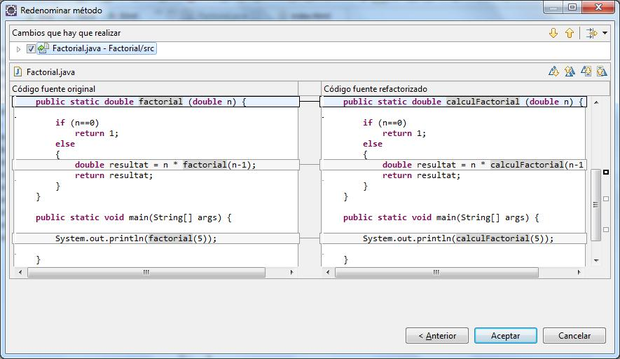
Patrones de refactorización
Renombrar
Variables, métodos, clases, paquetes…

Slide 13
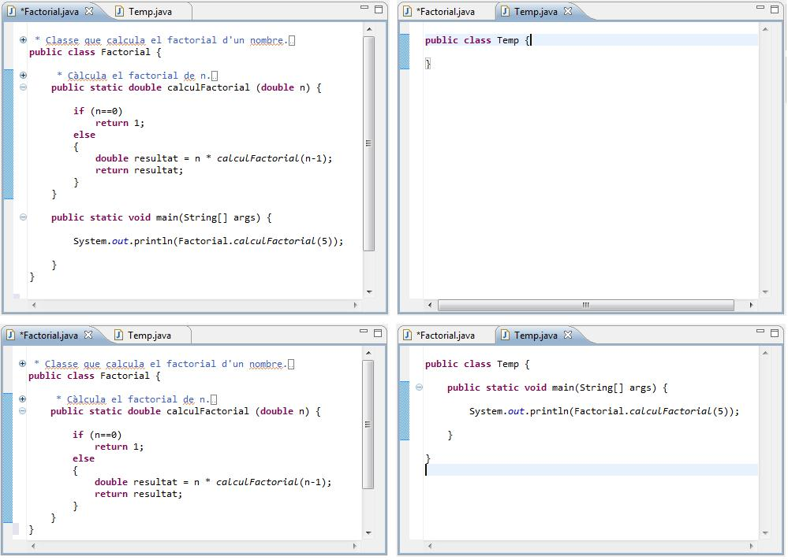

Patrones de refactorización
Mover
Método entre clases
Clase entre paquetes
Siempre teniendo en cuenta las referencias

Slide 14
Patrones de refactorización
Mover

Slide 15
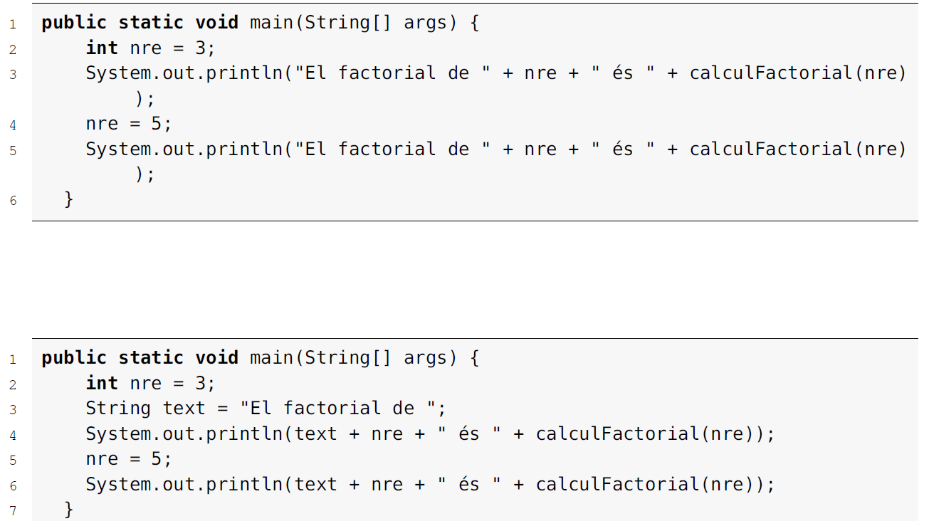
Patrones de refactorización
Extraer variable local
Almacena una expresión que se utiliza repetidas veces en una variable local

Slide 16
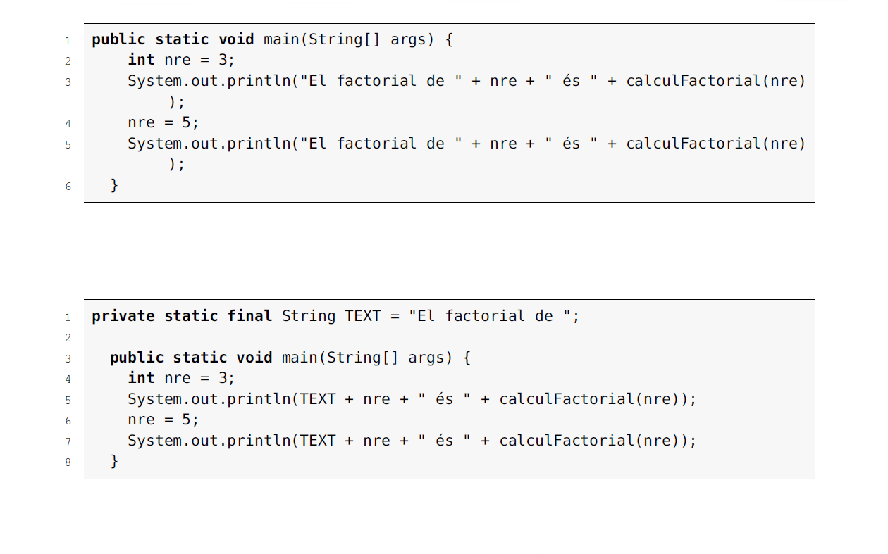
Patrones de refactorización
Extraer una constante

Slide 17
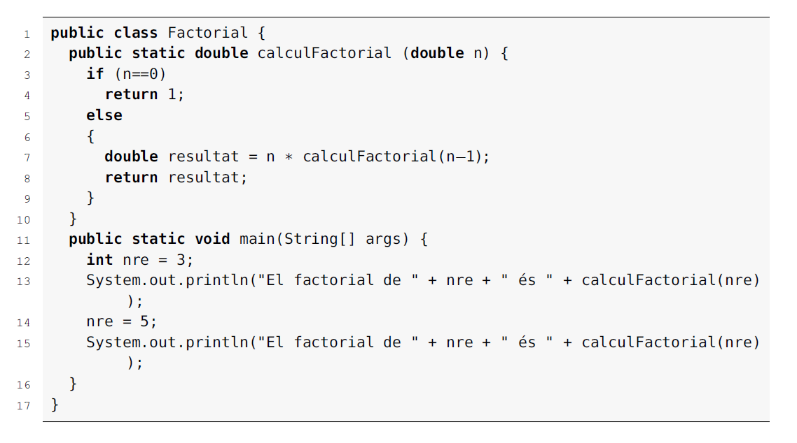
Patrones de refactorización
Convertir variable local en atributo

Slide 18
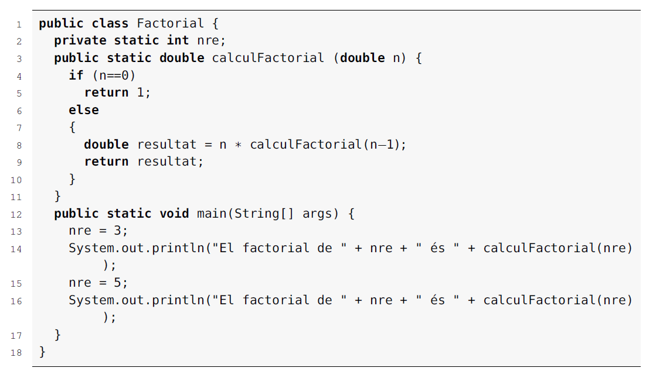





Patrones de refactorización
Convertir variable local en atributo

Slide 19
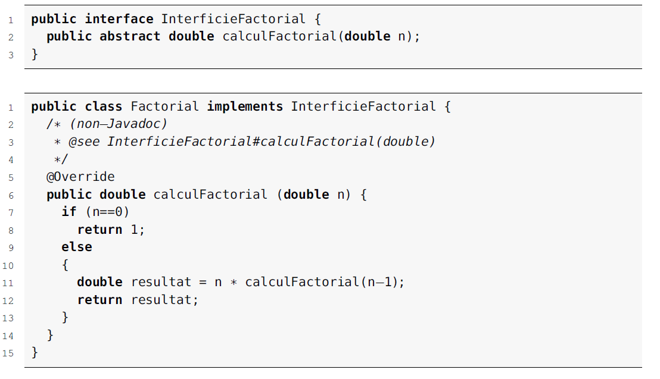
Patrones de refactorización
Extraer una interfaz

Slide 20
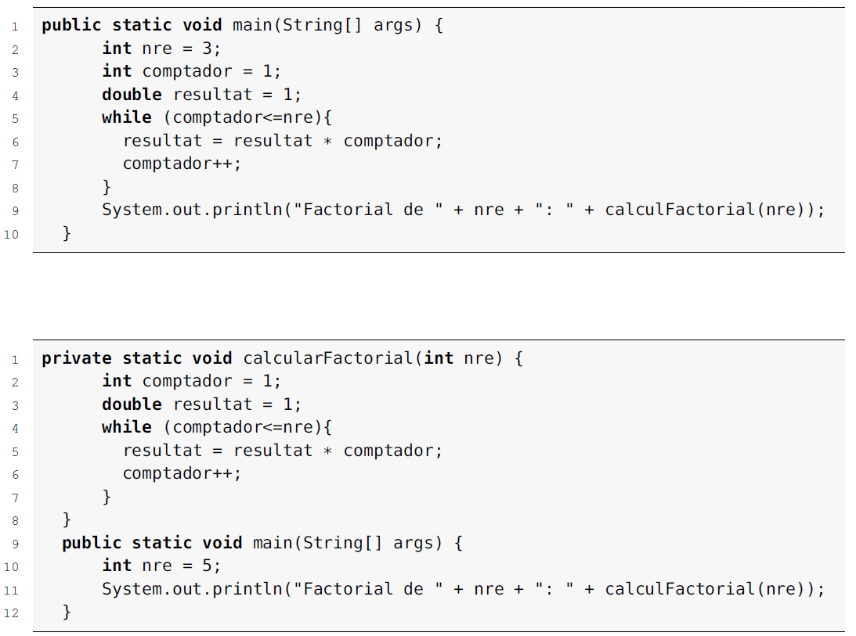
Patrones de refactorización
Extraer un método

Slide 21
ACTIVIDAD
Actividad A5.1 – Patrones de refactorización
Para cada uno de los patrones estudiados:
Escribe un fragmento de código de tu invención, que funcione y refactorízalo.
Presenta en una memoria cada uno de los fragmentos, antes y después de la refactorización.
Explica los cambios que has realizado en cada fragmento.

Slide 22
Pruebas y refactorización

Slide 23
Pruebas y refactorización
Las pruebas permiten controla que la refactorización
no rompe el código
Cuidado si la refactorización obliga a cambiar las pruebas
Metodología: (no TDD)
Desarrollar el código fuente.
Analizar el código fuente.
Diseñar las pruebas unitarias y funcionales.
Implementar las pruebas.
Ejecutar las pruebas.
Analizar cambios a efectuar.
Definir una estrategia de aplicación de los cambios.
Modificar el código fuente.
Ejecución de las pruebas.

Slide 24
Pruebas y refactorización
Desarrollar el código fuente,
Analizar el código fuente.
Diseñar las pruebas unitarias y funcionales.
Implementar las pruebas.
Ejecutar las pruebas.
Analizar cambios a efectuar.
Buscar patrones de refactorización.
Las pruebas ayudan a localizar puntos de mejora.
Definir una estrategia de aplicación de los cambios.
Los cambios deben ser pequeños y progresivos.
Modificar el código fuente.
Realizar los cambios siguiendo la estrategia.
Ejecución de las pruebas.
Para comprobar que los cambios no rompen el programa.

